Slide 1
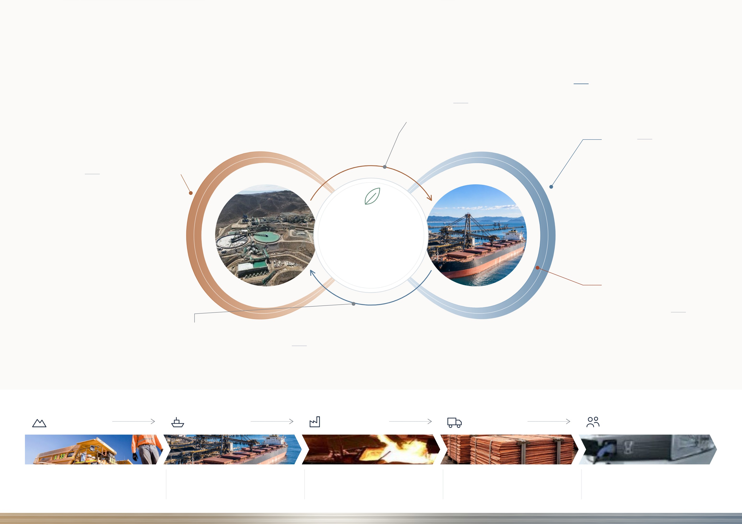
06 | 02 VALUE | 独自価値
MITSUBISHI CORPORATION
METAL RESOURCES GROUP
07 | 02 VALUE | 独自価値
独自価値
Strength to Hold.
Power to Connect.
What Makes Us Different
投資とトレーディングの両輪で、資源の流れ全体に関わる。
3
互いを強め合う循環
金属資源グループの強みは、資源に投資して育てる力と、市場へつなぎ届ける力、そし
て新技術で流れを進化させる力を、長い時間をかけて積み重ねてきたことにあります。
この三つが有機的に結びつき、資源の可能性を社会の力へと変えていきます。
CYCLE
市場の情報を投資判断に生かし、
投資で得た資源を市場へ。
2
市場へつなぎ、届ける
TRADE
1
資源に投資して育てる
広範な産業接地面と先兵機能を
生かし、自社・第三者の資源を
問わず、最適な供給を実現する。
INVEST
世界屈指の優良アセットへの参画と、
資源メジャーとの強固なパートナリング
により、安定供給の基盤をつくる。
新技術で
流れを進化させる
主な取扱い
・原料炭・鉄鉱石
・銅精鉱・ボーキサイト
・鋼材・銅地金・アルミ地金
・建材・自動車用鋼板・電線・EV ほか
主なアセット・パートナー
NEW TECHNOLOGY
・Escondida・Quellaveco ほか
・BMA・IOC ほか
・資源メジャーとの強固なパートナリング
業界の課題を解く技術に投資し、
その知見を両輪へ還元する。
5
その結果としての、
いまの事業
OUR OUTCOME
4
長い時間をかけて、築いてきた
原料炭・銅・トレーディング、
そして新技術。いまの立ち位置は、
この強さの「結果」です。→ P.08
OUR FOUNDATION
市況の浮き沈みに左右されず関わり続けた
積み重ねが、先を見据える力を生む。
FROM MINE TO MARKET
金属資源のバリューチェーンと事業領域
川上
中間流通
川中
中間流通
川下
資源開発・保有
調達・販売
製鉄・製錬
調達・販売
最終製品・需要家
鉱山（非鉄・鉄鋼）
RtM（トレーディング）
製鉄・製錬会社
メタルワン／RtM・Triland
需要家
銅鉱石・ボーキサイト
原料炭・鉄鉱石
原料炭・鉄鉱石を製鉄会社へ
銅精鉱を製錬会社へ
鋼材・銅地金・
アルミ地金を製造
鋼材・地金を
需要家へ販売
建材・自動車用鋼板
電線・EV・データセンター
06
07

